Slide 1
MakeNTU 臺大電機創客松
進度回報 2023/4/16

Slide 2
01
進度回報

Slide 3
預排進度
項目 | 排程 | 回報時間
Prototype A+B | 4/7~16 | 4/16 23:59
相機結構 | 4/17~23 | 4/23 23:59
相機STR | 4/17~23 | 4/23 23:59
佈線 | 4/24~30 | 4/30 23:59
桌子EPS | 4/24~30 | 4/30 23:59

Slide 4
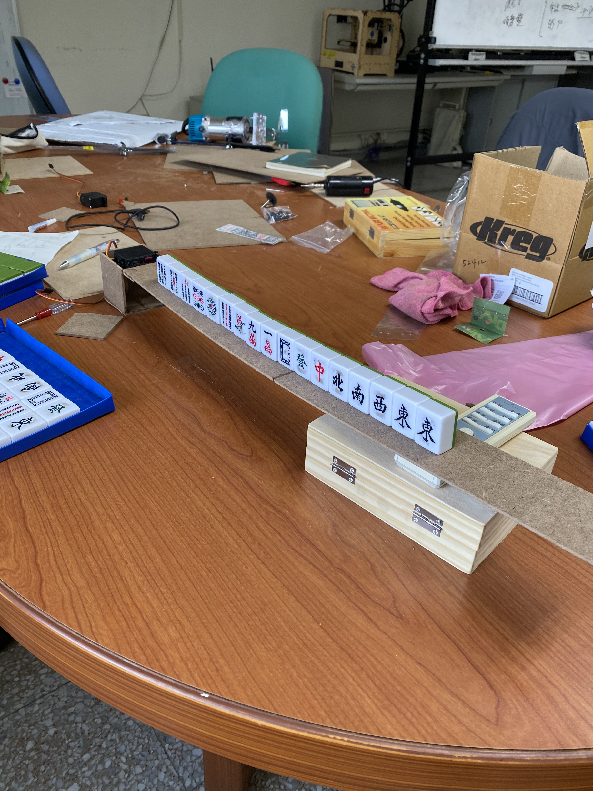
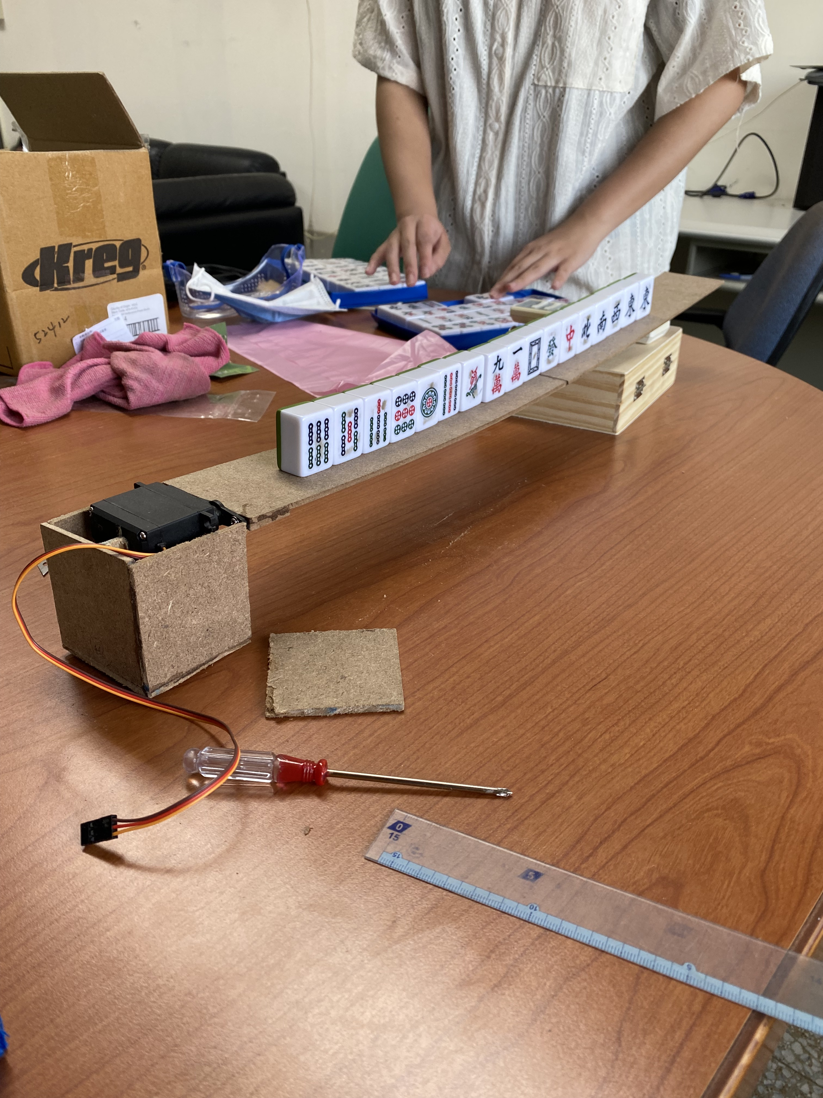
進度回報-Prototype A

Slide 5
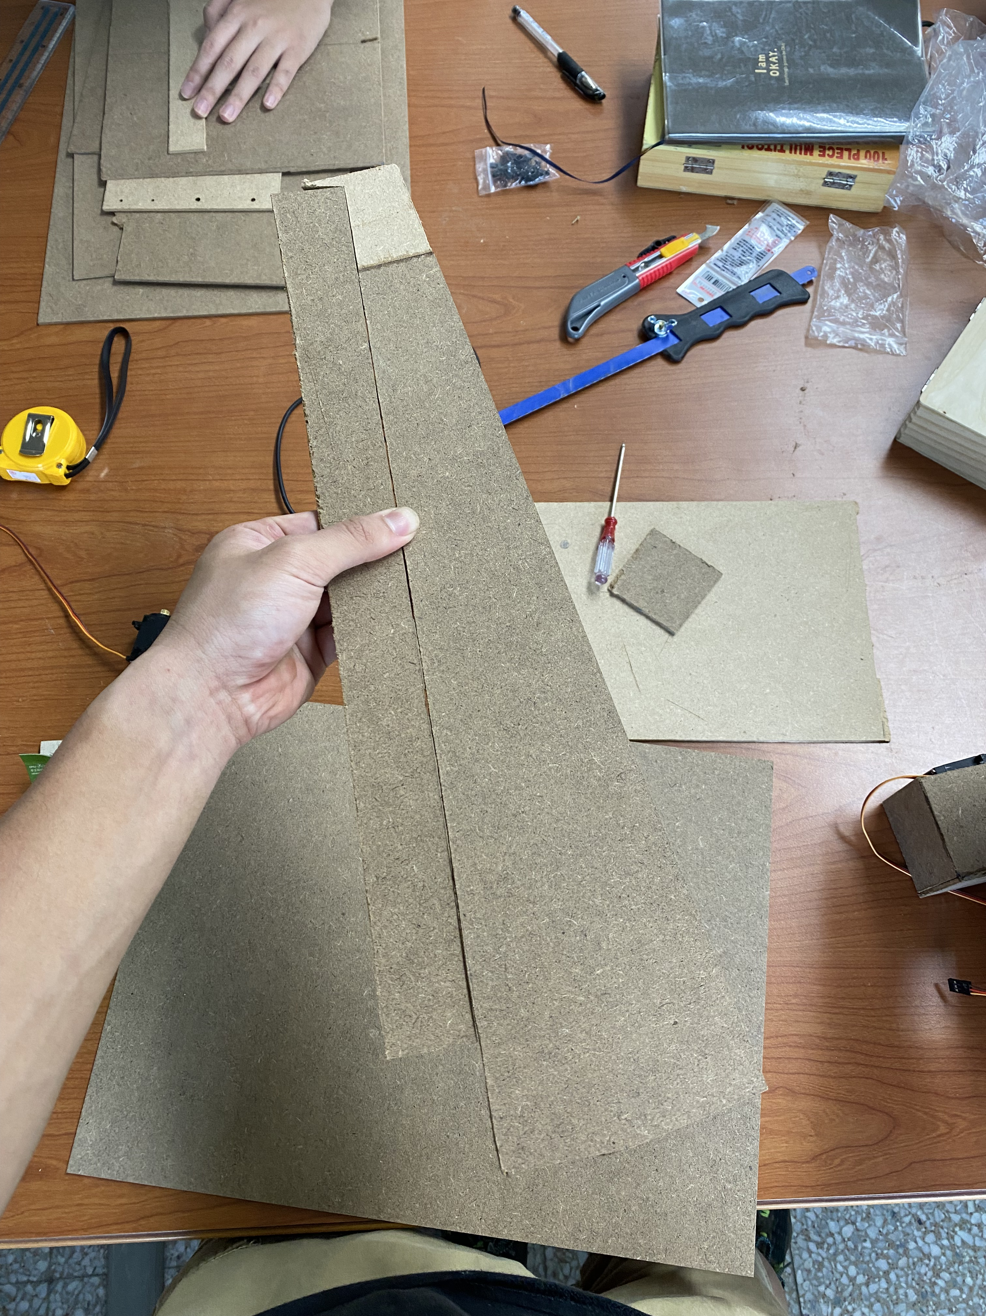
進度回報-Prototype B

Slide 6
02
下期進度

Slide 7
下期進度
設計相機STR、找電池、找電供-陳翰琨（4/23
調整設計圖-洪庭萱（4/24
下次開會：4/24 21:00系窩
討論：佈線、對接軸承、消音墊

Slide 8
缺漏項
1.吸音墊
2.對接軸承
3.改尺寸

